Slide 1
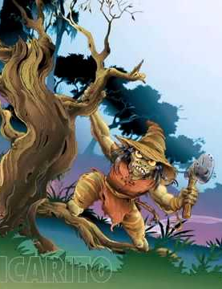
Voces de nuestros pueblos

Slide 2
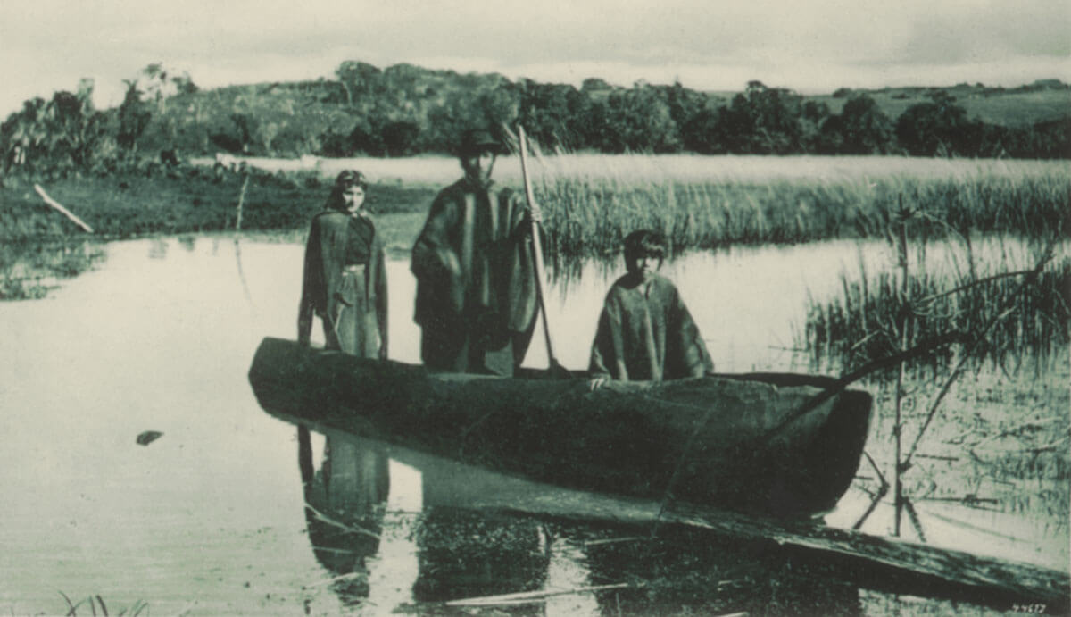
LEYENDA
1. Protagonistas humanos que podrían haber existido en la historia.

Slide 3
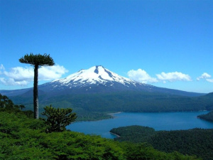
LEYENDA
1. Protagonistas humanos que podrían haber existido en la historia.
2. Suceden en lugares reales y en un tiempo histórico específico.

Slide 4
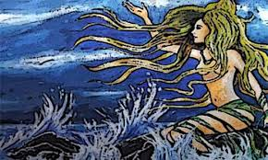
LEYENDA
1. Protagonistas humanos que podrían haber existido en la historia.
2. Suceden en lugares reales y en un tiempo histórico específico.
3. Mezclan realidad con personajes o acontecimientos sobrenaturales.

Slide 5
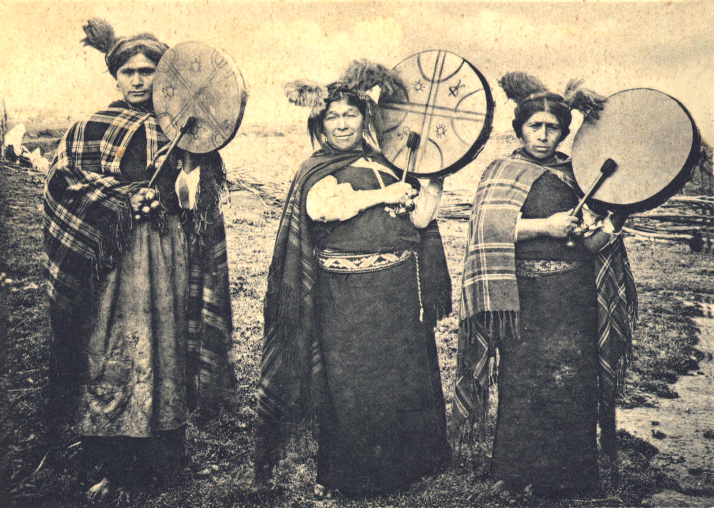
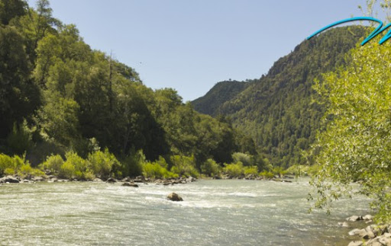
¿De qué crees que va a tratar?

Slide 6
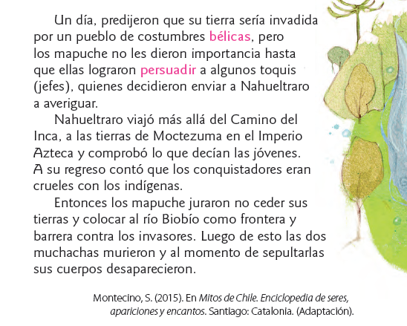
1. Leer la leyenda de las páginas 138-139

Slide 7
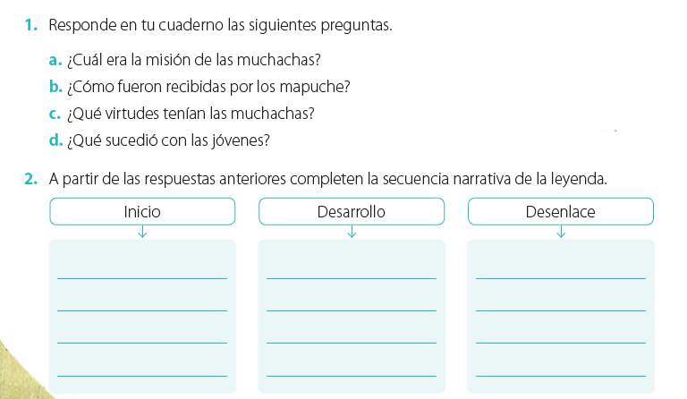
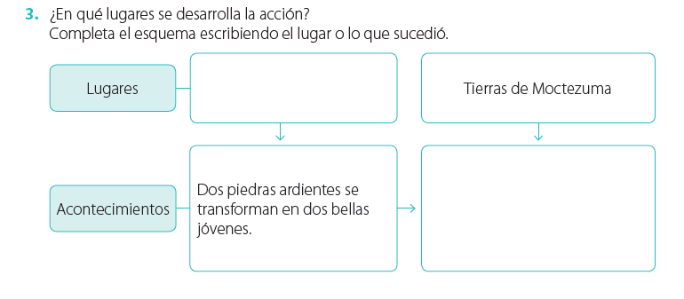
2. Realizar las preguntas 1, 2 y 3 a continuación.

Slide 8
ESTRUCTURA
INICIO | Presenta la situación inicial del relato: el personaje principal y cómo era todo antes del conflicto.
DESARROLLO | Comienza con el conflicto de la historia. Son las acciones que realizan los personajes para solucionar el conflicto.
DESENLACE | Es como se resuelve el conflicto y llega a una situación final, donde hay una nueva normalidad.

Slide 9
Voces de nuestros pueblos

Slide 10
MITO

Slide 11
LEYENDA
1. Protagonistas humanos que podrían haber existido en la historia.
2. Suceden en lugares reales y en un tiempo histórico específico.
3. Mezclan realidad con personajes o acontecimientos sobrenaturales.

Slide 12
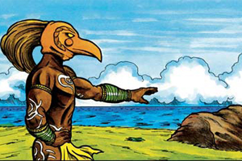
MITO
1. Dioses y divinidades (sobrehumanos) como protagonistas.

Slide 13
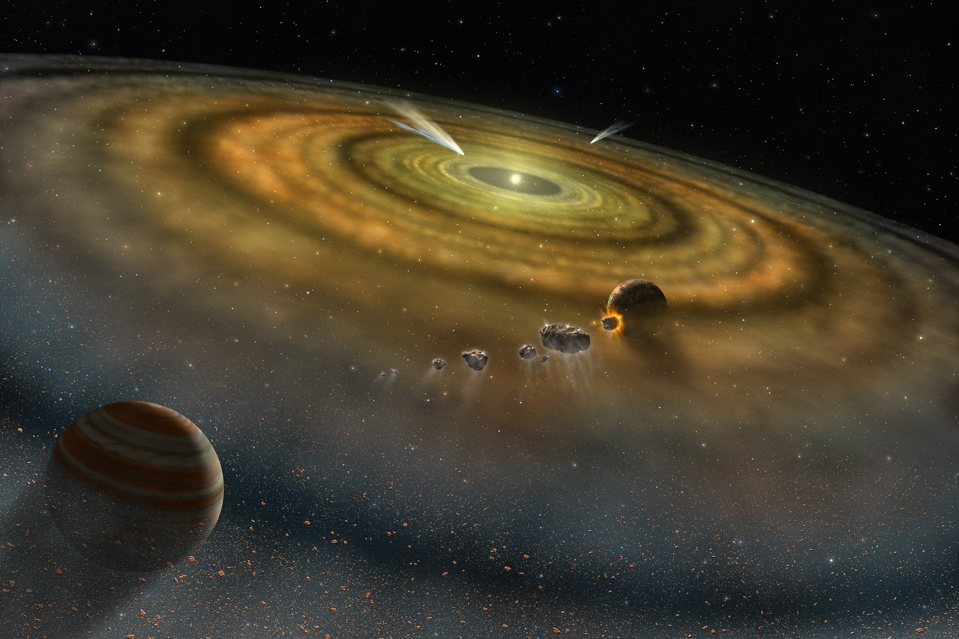
MITO
1. Dioses y divinidades (sobrehumanos) como protagonistas.
2. Explican el origen de las cosas: el mundo, la humanidad, los animales…etc

Slide 14
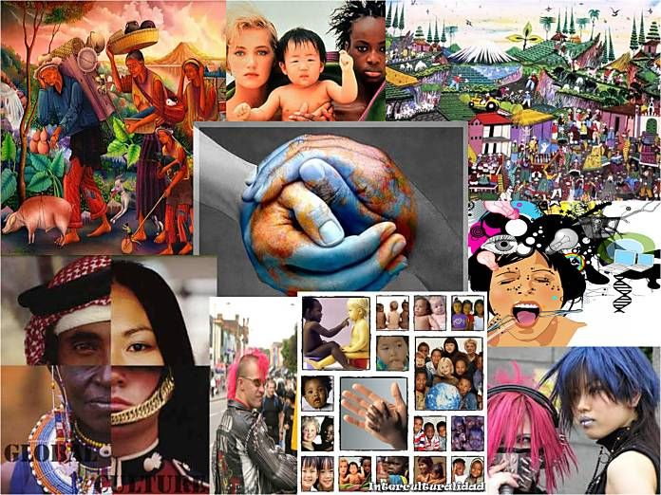
MITO
1. Dioses y divinidades (sobrehumanos) como protagonistas.
2. Explican el origen de las cosas: el mundo, la humanidad, los animales…etc
3. Es la manera en que los pueblos entendían su cultura y su existencia.

Slide 15
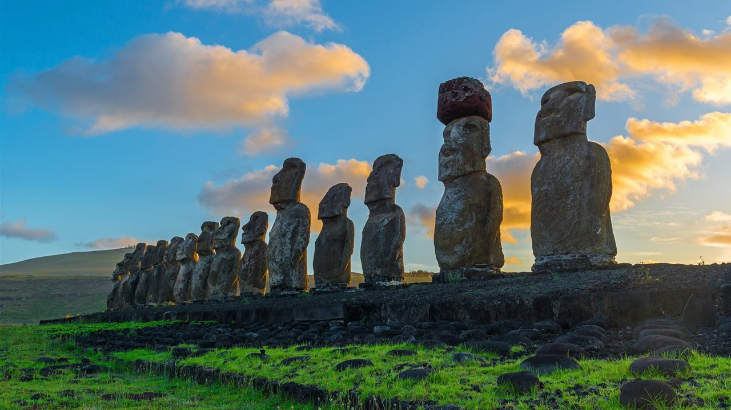
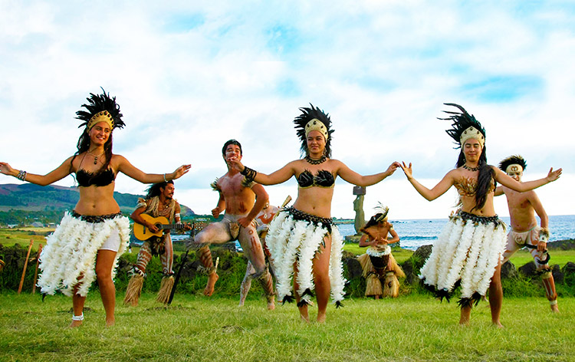
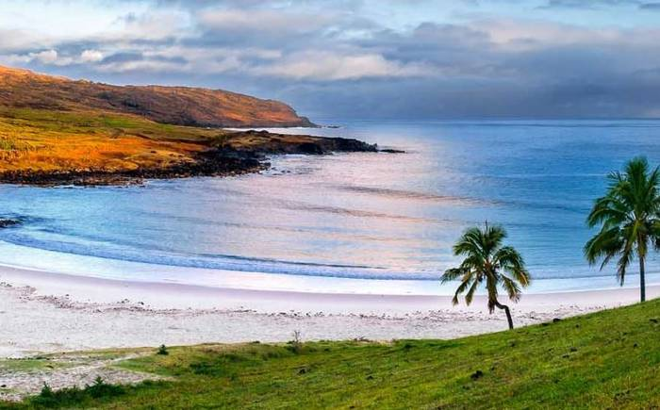
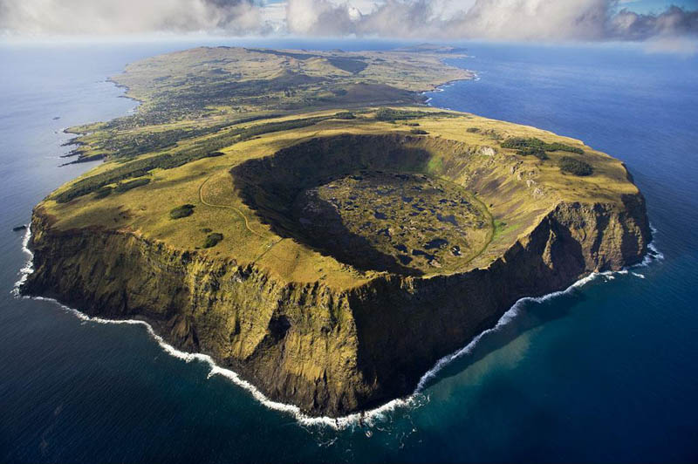
¿De qué cultura es el mito que leeremos?

Slide 16
El pueblo Rapa-Nui
La isla fue descubierta el día 5 de abril de 1722 por el almirante holandés Jacob Roggewen. Fue bautizada con el nombre de “Paasche Eiland“, por haber sido descubierta el día de Pascua de Resurrección.
El nombre de Rapa Nui se debe a que el sector Sur oeste de la isla se llama así, pero con el tiempo se ha denominado así a toda la isla. Antiguamente los aborigenes denominaban a la isla “Te pito o te henúa” (ombligo del mundo). Su capital es Hanga Roa.
Chile tomó posesión de Isla de Pascua el 9 de septiembre de 1888 por el Capitán de Corbeta de la Armada de Chile don Policarpo Toro Hurtado. Con la incorporación de la isla al territorio nacional, se introdujo en nuestro país el componente polinésico. Con ello, terminó para los nativos una seguidilla de etapas de cruel explotación comercial y de violento despojo de sus genuinas formas de vida.

Slide 17
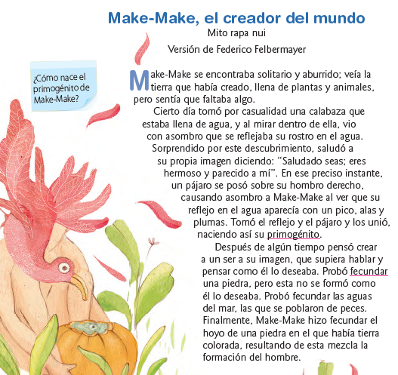
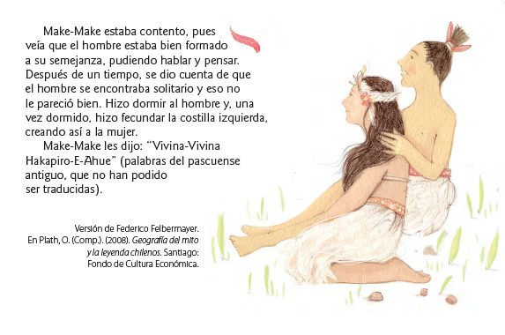
Página 144 - 145
Leer el siguiente mito sobre la creación del mundo desde la perspectiva Rapa Nui. Recuerda leerlo dos veces para poder subrayar lo más importante.

Slide 18
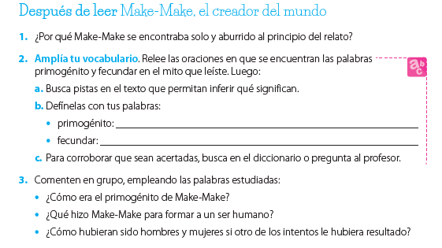
Responder las preguntas de la página 145 de manera personal.

Slide 19
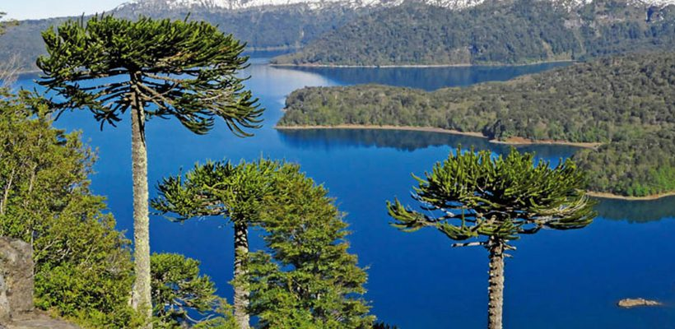
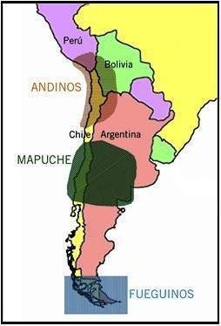
Mitos y leyendas
PUEBLO MAPUCHE

Slide 20
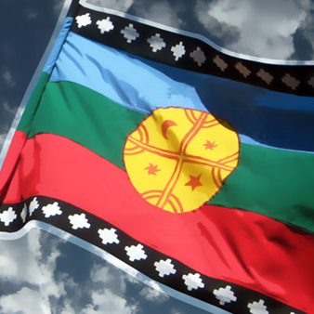
Los Mapuches
Considera de dónde vienen los mapuches: ¿De qué elementos del paisaje crees que van a hacer mitos?
¿Pueden hacer mitos sobre la creación del desierto? ¿Por qué?
Si su nombre significa: Hombres de la tierra, ¿qué tan importante crees que va a ser para ellos la naturaleza?

Slide 21
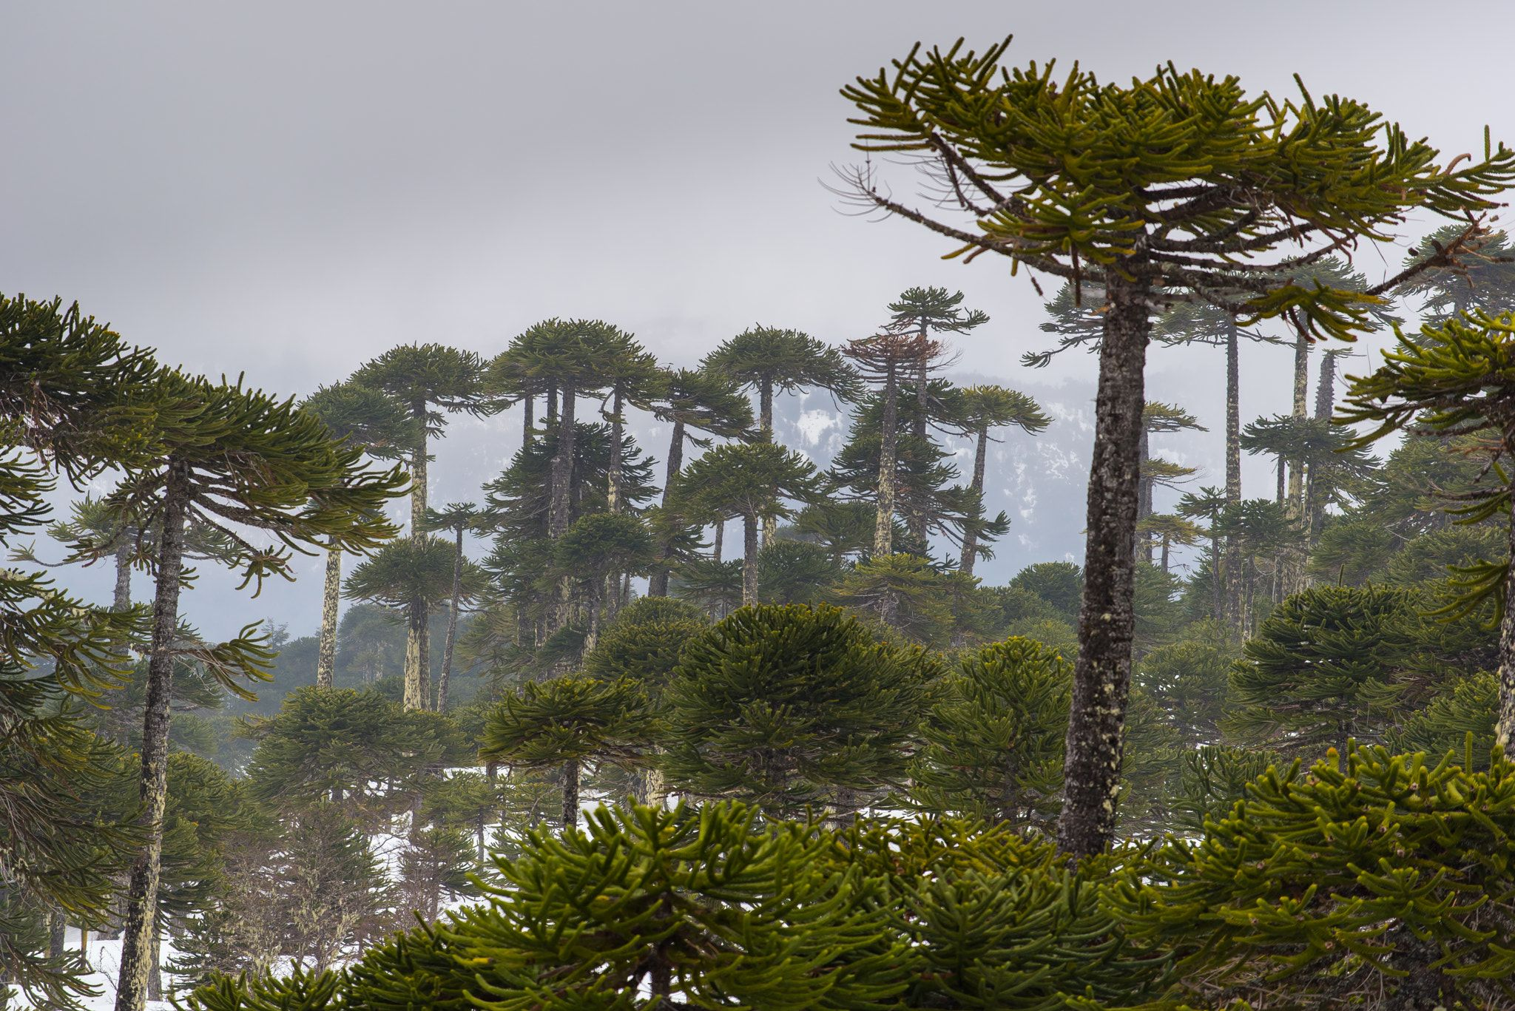
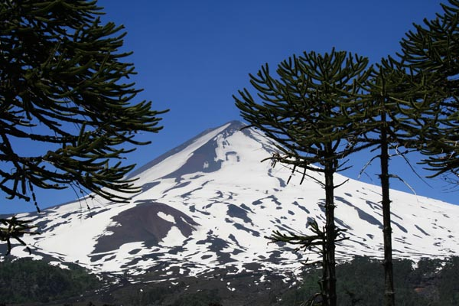
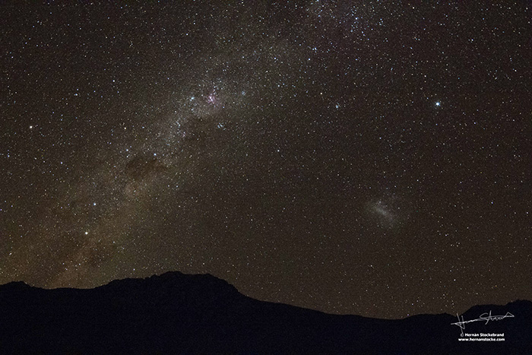
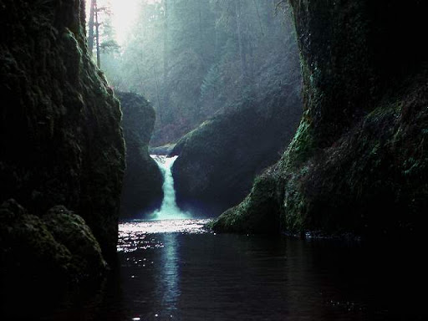
Territorio mapuche

Slide 22
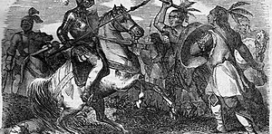
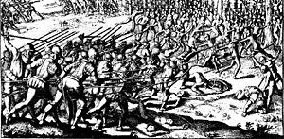
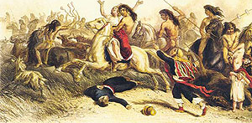
Mapuches y españoles
“Los mapuche son considerados descendientes directos de las culturas arqueológicas prehispánicas Pitrén (100 – 1100 años d.C.) y El Vergel (1100 – 1450 años d.C.), que se desarrollaron en la región, entre el río Bío Bío y el seno de Reloncaví. No obstante, a la llegada de los españoles, su lengua, el mapudungun, estaba difundida desde el Río Choapa hasta Chiloé, lo que no significa una unidad cultural de los diferentes grupos que habitaban este extenso territorio.
La llegada de los españoles en el siglo XVI fue aparentemente el elemento necesario para que poblaciones distintas se agruparan y estrecharan sus lazos sociales y culturales, formándose la identidad mapuche conocida históricamente. Los mapuche se rebelaron contra el sometimiento español e incendiaron las ciudades que habían fundado desde el río Bío Bío al sur. Esta rebelión fue el inicio de la Guerra de Arauco que obligó a España a mantener un ejército profesional que resguardara las fronteras, así como a reconocer la autonomía mapuche en sus tierras.”

Slide 23
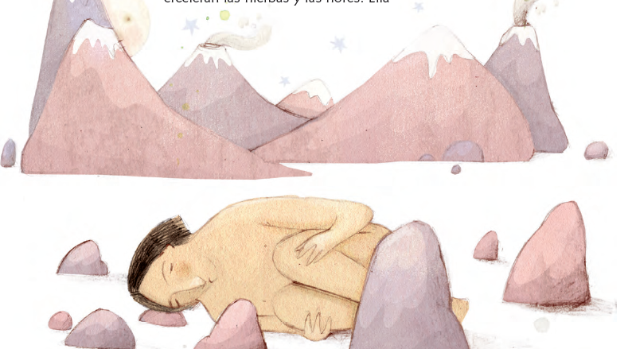
Página 146 - 147
Leer el siguiente mito sobre la creación del mundo desde la perspectiva mapuche. Recuerda leerlo dos veces para poder subrayar lo más importante.

Slide 24
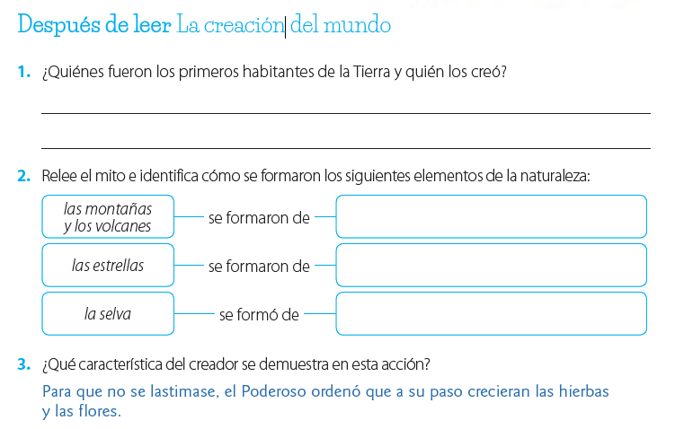
Responder las preguntas de la página 147 de manera personal.

Slide 25
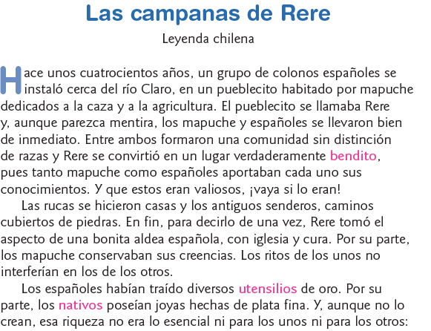
Página 148 - 151
Leer la siguiente leyenda chilena. Recuerda leerla dos veces para poder subrayar lo más importante.

Slide 26
Responder las preguntas 1 y 2 de la página 149

Slide 27
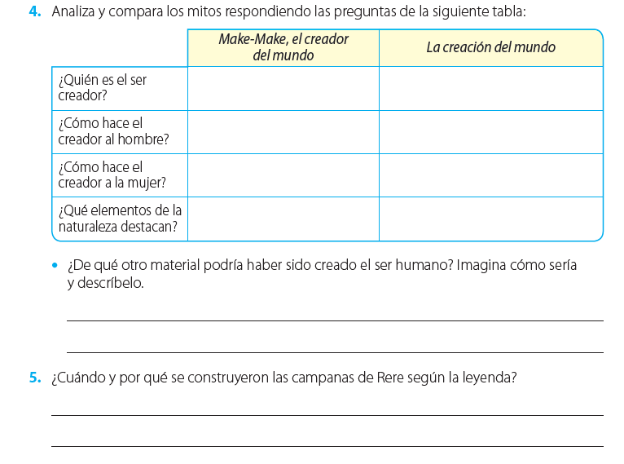
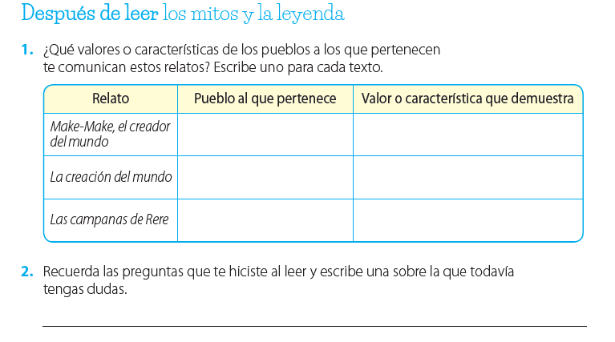
Responder las preguntas 1, 2, 4 y 5 de las páginas 150 y 151
¡¡La 3 no se responde!!

Slide 28
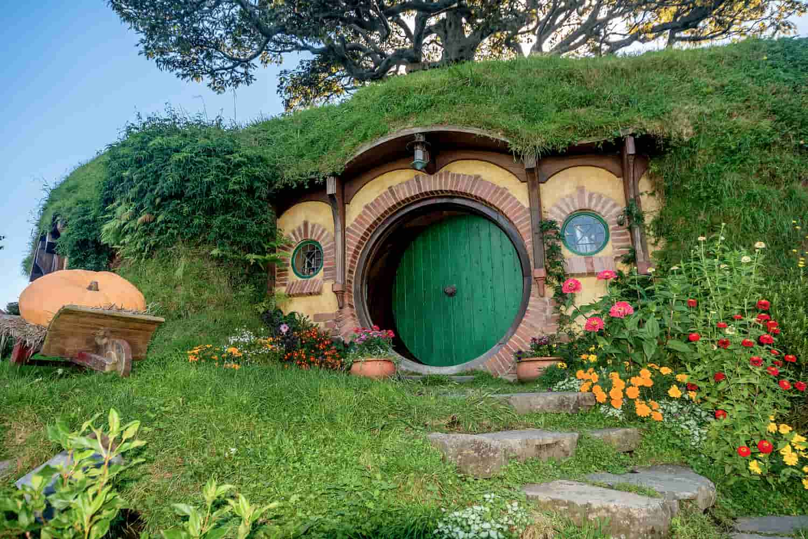
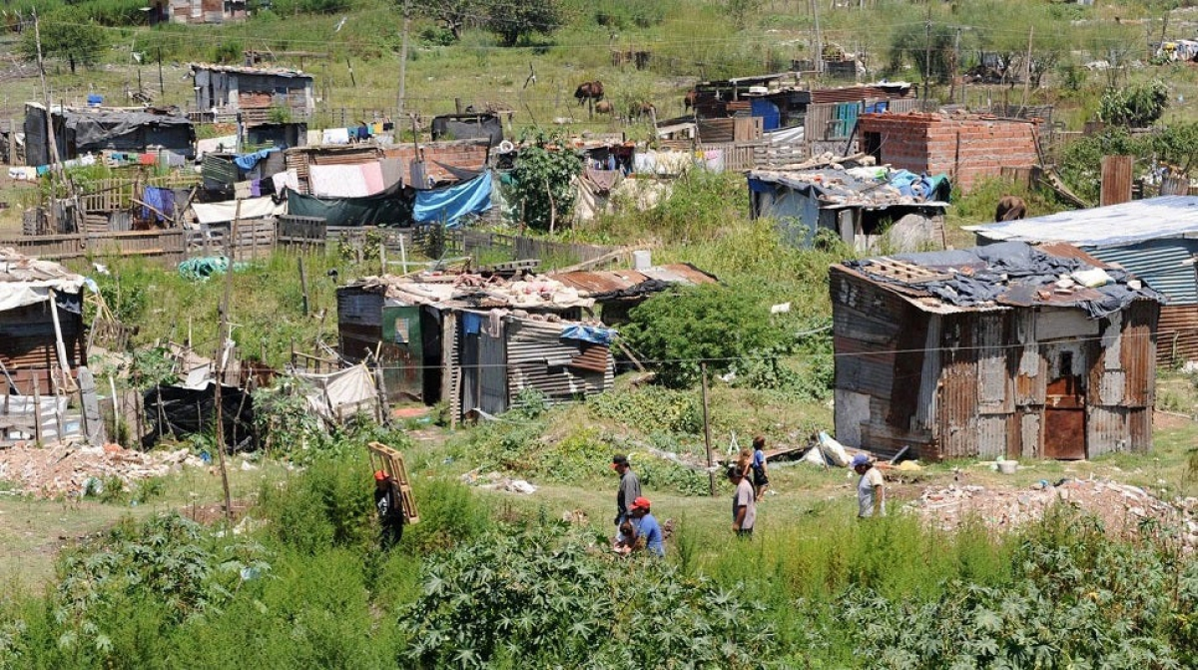
AMBIENTE EN LA NARRACIÓN

Slide 29
AMBIENTE EN LA NARRACIÓN
Cuando leemos una narración nos imaginamos el ambiente de este: el espacio físico, las emociones que rodean a los personajes (por lo que nos provocan) y la cultura en la que estaban inmersos en ese momento.

Slide 30
AMBIENTE EN LA NARRACIÓN
AMBIENTE FÍSICO
AMBIENTE PSICOLÓGICO
AMBIENTE SOCIAL

Slide 31
AMBIENTE EN LA NARRACIÓN
AMBIENTE FÍSICO
AMBIENTE PSICOLÓGICO
AMBIENTE SOCIAL
Lugar o escenario donde los personajes realizan las acciones.
El clima emocional. Los sentimientos, estado de ánimo y emociones que rodean a los personajes debido a los hechos del relato.
Las características de la sociedad en esa época y/o aspectos culturales.

Slide 32
Antirayén y Curirrayén
¿Cómo es el ambiente físico del relato? Veamos las pistas del texto

Slide 33
Antirayén y Curirrayén
¿Cómo es el ambiente físico del relato? Veamos las pistas del texto

Slide 34
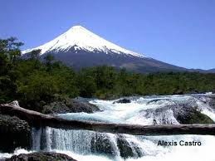
Antirayén y Curirrayén
AMBIENTE FÍSICO
El ambiente físico del relato es en un lugar donde hay volcanes, llueve y hay ríos. Por lo tanto, debe ser un lugar con vegetación.

Slide 35
Antirayén y Curirrayén
¿Cómo es el ambiente psicológico del relato? Veamos las pistas del texto

Slide 36
Antirayén y Curirrayén
¿Cómo es el ambiente psicológico del relato? Veamos las pistas del texto

Slide 37
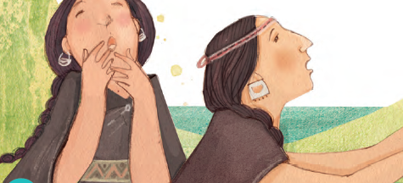
Antirayén y Curirrayén
AMBIENTE PSICOLÓGICO
Es un ambiente de incertidumbre (por lo que pasó con las mujeres), de alerta y tensión, por la confrontación con los españoles.

Slide 38
Antirayén y Curirrayén
¿Cómo es el ambiente social del relato? Veamos las pistas del texto

Slide 39
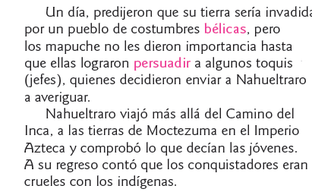
Antirayén y Curirrayén
¿Cómo es el ambiente social del relato? Veamos las pistas del texto

Slide 40
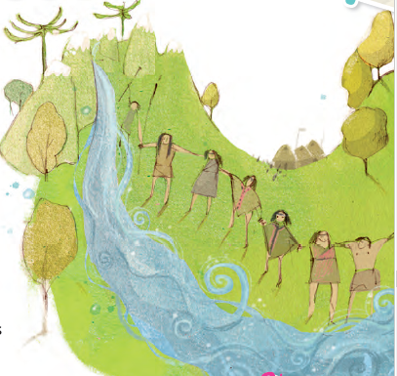
Antirayén y Curirrayén
AMBIENTE SOCIAL
Es un ambiente de guerra: los mapuches estaban entrando en conflicto con los invasores españoles.

Slide 41
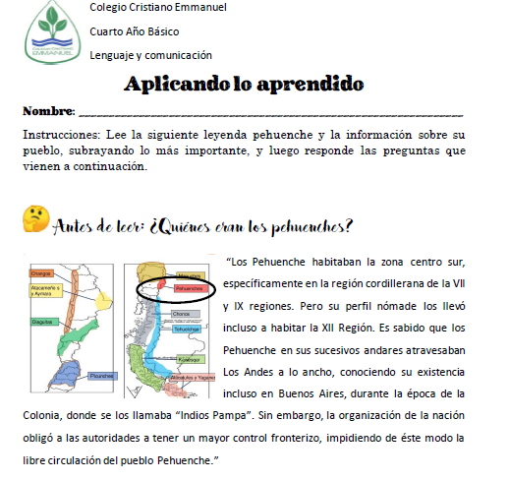
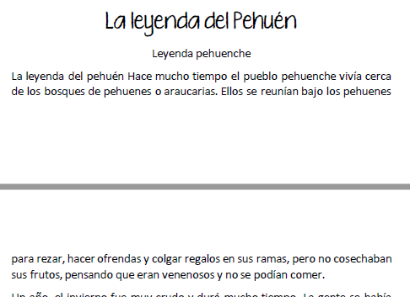
Actividad
Realizar la guía “Leyenda del Pehuén” donde tendrán que aplicar lo aprendido hasta el momento en el transcurso de la unidad.

Slide 42
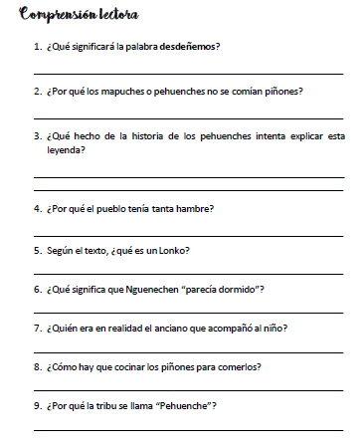
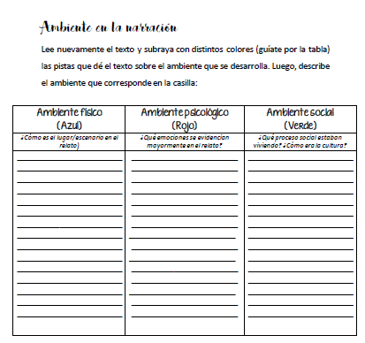

Slide 43
Ambiente social, ¿qué es?

Slide 44
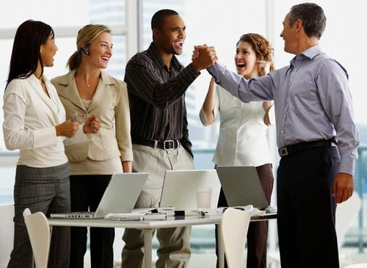
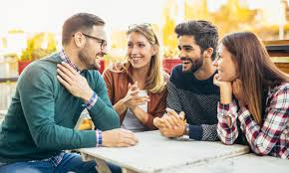
Ambiente social, ¿qué es?
Cuando hablamos de social muchas veces nos referimos a la capacidad de las personas para hacer amigos o entablar conversaciones. Nos imaginamos que se habla de alguien sociable o cómo son las características de estas personas.

Slide 45
Ambiente social, ¿qué es?
Cuando hablamos de social muchas veces nos referimos a la capacidad de las personas para hacer amigos o entablar conversaciones. Nos imaginamos que se habla de alguien sociable o cómo son las características de estas personas.
PERO, el ambiente social no se refiere a eso.

Slide 46
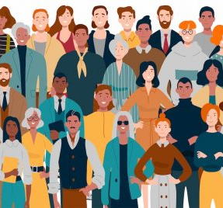
AMBIENTE SOCIAL
El ser humano vive en sociedad: formamos parte de un grupo grande de personas y compartimos características comunes como: nacionalidad, cultura, religión, economía y crisis sociales.

Slide 47
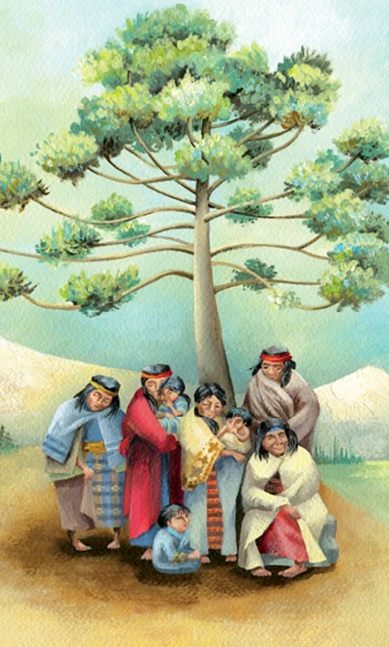
AMBIENTE SOCIAL
Las narraciones nos entregan pistas de las características de la sociedad que rodea al personaje principal, ya sea de:
Su religión
Su cultura
Su economía
Crisis social (guerra, hambruna, pandemia)

Slide 48
Si tú fueras el personaje principal de una narración, ¿cómo describirías tu ambiente social?
Piensa en:
Religión
País
Crisis social
Economía

Slide 49
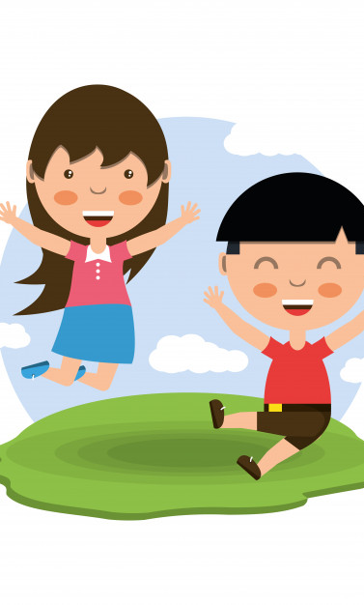
Mi ambiente social
Soy cristiano/a y formo parte de una iglesia.// No formo parte de ninguna creencia.
Mi grupo económico es clase media//alta//baja.
Mi país tiene un presidente y es democrático.
Estoy viviendo en medio de una pandemia por lo que no puedo salir a la calle, por un virus.
No puedo ir a la escuela por eso, debo educarme en mi casa.

Slide 50
Mi ambiente social
El ambiente social es el mismo para todos los personajes que comparten las mismas características del personaje.
Cuando busco el ambiente social, debo ver las cosas que unen al personaje a un grupo.

Slide 51
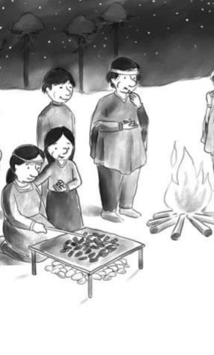
Ambiente social: La leyenda del Pehuén
1. Era un pueblo religioso que rezaba y hacía ofrendas bajo la sombra del Pehuén.
2. Estaban pasando por una crisis: no tenían recursos y por lo tanto, pasaban hambre.
3. Tenían un Lonko, que era el jefe de la comunidad.
4. Desde ese día, el pueblo hace su vida cerca de ese árbol y se llamaron a sí mismos pehuenche (gente del pehuén).

Slide 52
El relato histórico

Slide 53
El relato histórico
¿Crees que esta pintura representa un hecho histórico o una leyenda?

Slide 54
El relato histórico
¿Crees que esta pintura representa un hecho histórico o una leyenda?
¿Qué personajes históricos puedes ver en la imagen?

Slide 55
El relato histórico
¿Crees que esta pintura representa un hecho histórico o una leyenda?
Españoles conquistadores
Indígenas nativos incas
¿Qué personajes históricos puedes ver en la imagen?

Slide 56
El relato histórico
La fundación de Santiago
12 de febrero 1541

Slide 57
El relato histórico
Narran de manera cronológica (de lo que pasó primero a lo que pasó después) hechos históricos que tuvieron lugar en el pasado.
Se diferencia de la leyenda porque no agrega ficción, y busca relatar de la manera más objetiva posible cómo sucedieron los eventos, tal y cuál acontecieron.
Entregan datos y fechas importantes.
Causas y consecuencias de las acciones de los personajes históricos*
Podemos conocer de manera más completa y recabar información importante del pasado.

Slide 58
El relato histórico
Si bien buscan ser objetivos, siguen teniendo una interpretación de los hechos diferente.
Podemos ver distintos relatos que hablen del mismo hecho, pero que lo hacen de maneras muy diferentes.
Por ejemplo: La manera en que los pueblos originarios ven la historia es diferente a cómo lo ven los españoles de la época.

Slide 59
Leer el siguiente relato histórico de las páginas 158 y 159
*Este relato se basa en la visión española de este hecho histórico.

Slide 60
Responder de manera individual las preguntas de la página 159 y 160.

Slide 61
DUDAS POR ZOOM
Día: Miércoles 02 de septiembre
1er grupo: 11:00 am
2do grupo: 17:00 pm
Vía: ZOOM

